Slide 1






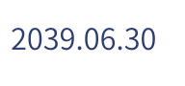


TeamGPT
김영준 이진균 권영규

Slide 2





개발 배경
서비스 아키텍처 소개
감성분석 아키텍처
문서요약 아키텍처
결론

Slide 3


개발 배경

Slide 4








Slide 5
서비스 아키텍처 소개

Slide 6
Core Service
Sentimental Analysis Task
Crawling data
Result
Text Summarization Task

Slide 7
감성분석 아키텍처

Slide 8

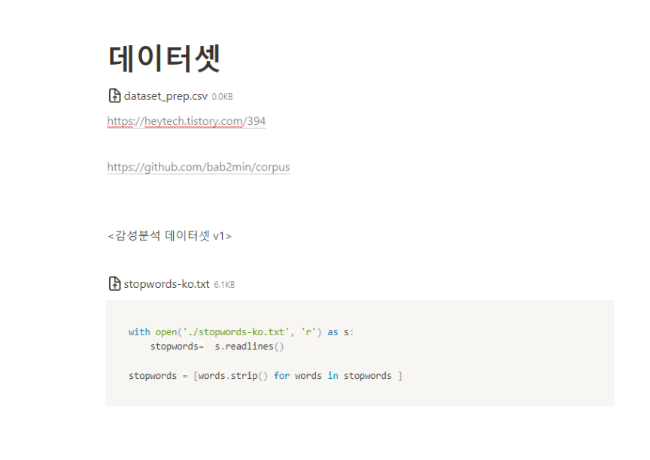

참고링크
Sources
네이버 영화
네이버 쇼핑
스팀코리아
Pharsebank

Slide 9

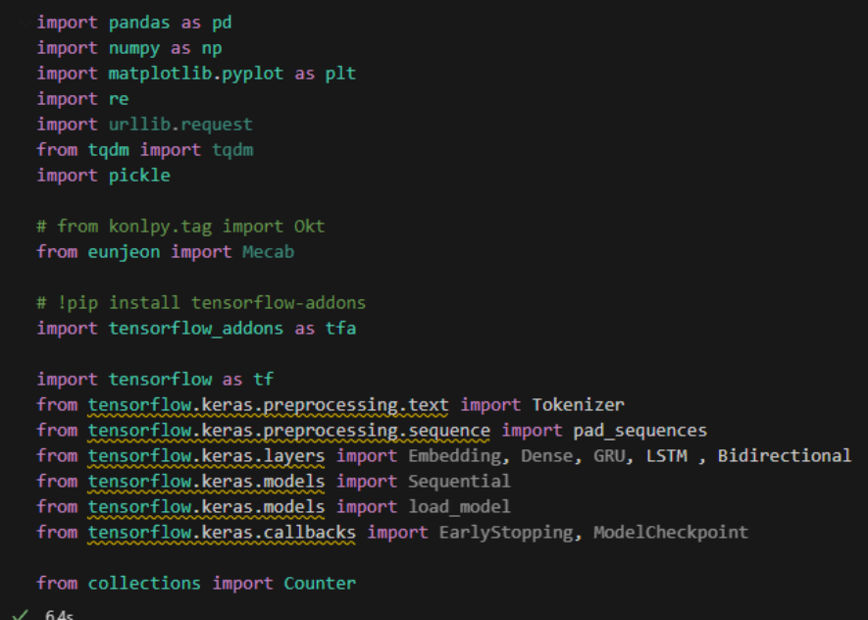

Slide 10

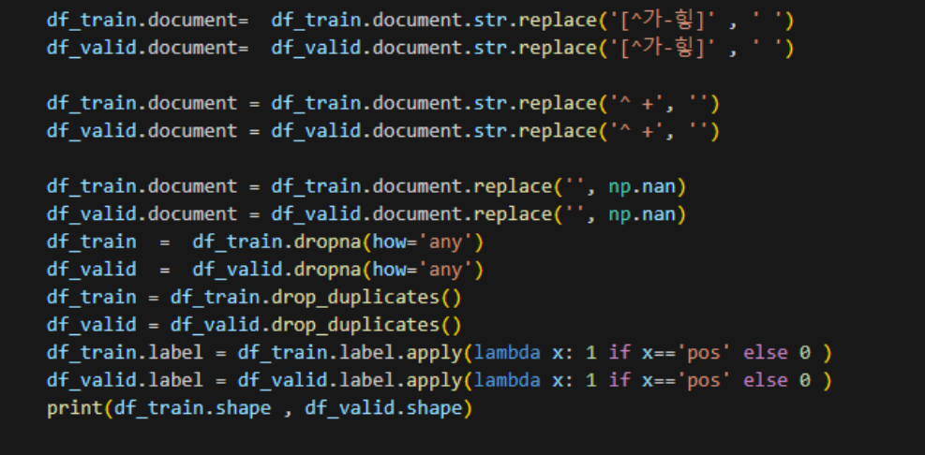
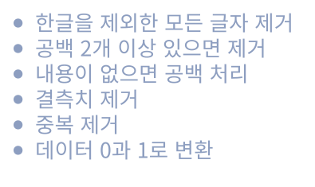

Slide 11

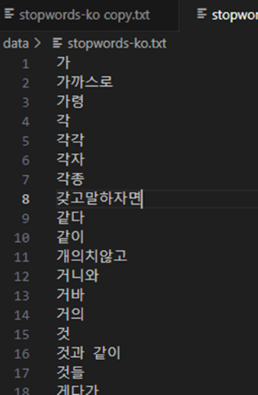
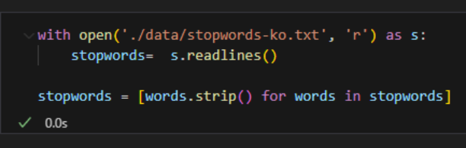
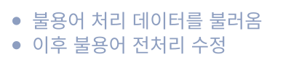


Slide 12

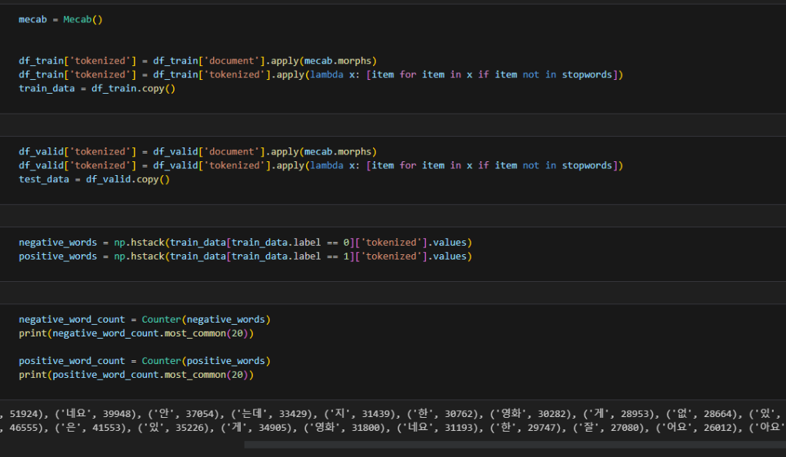
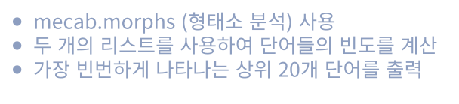

Slide 13

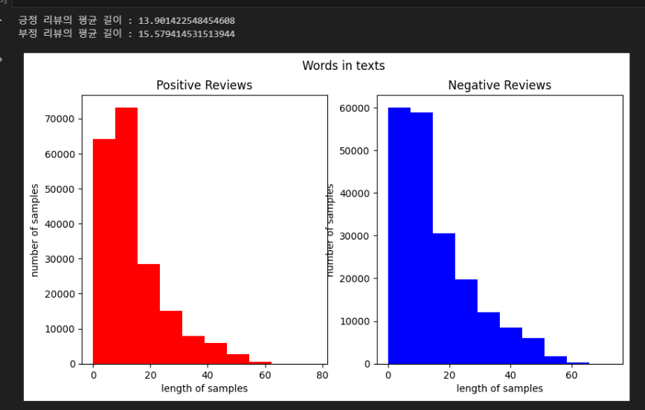
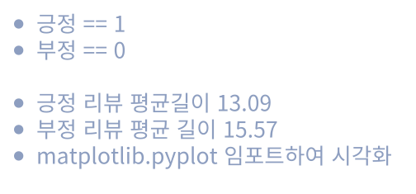

Slide 14

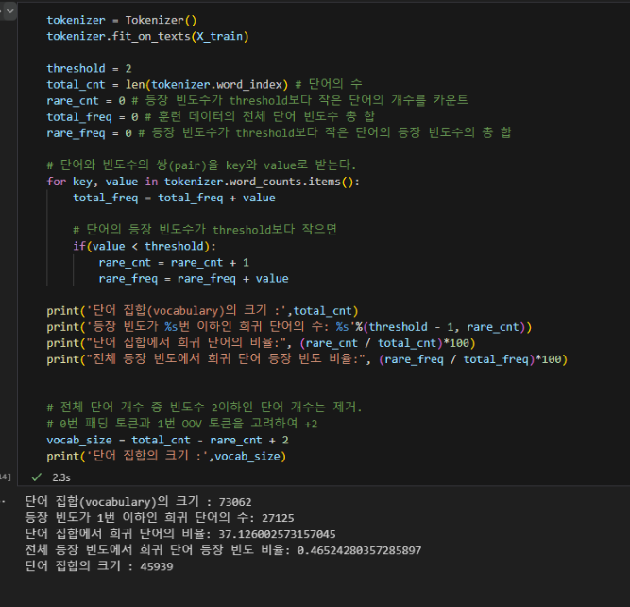
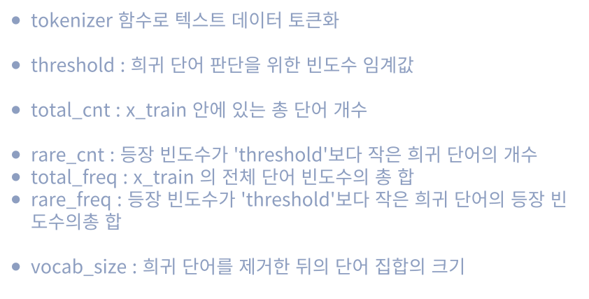

Slide 15
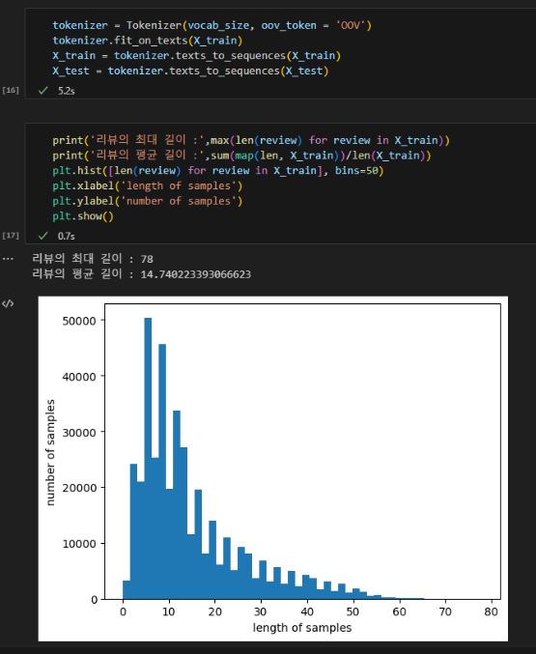
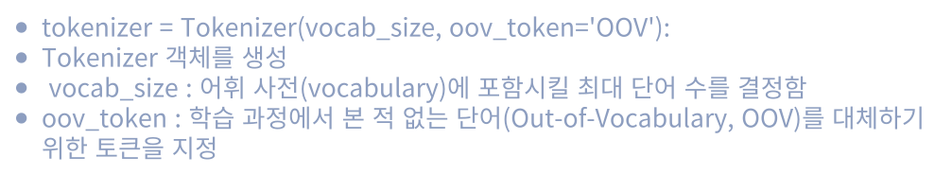

Slide 16

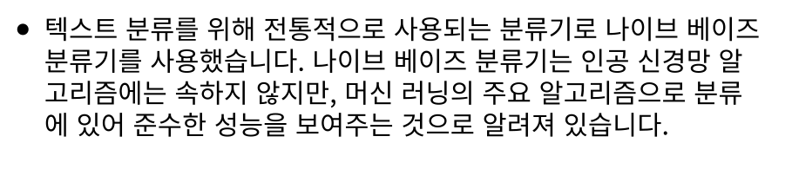
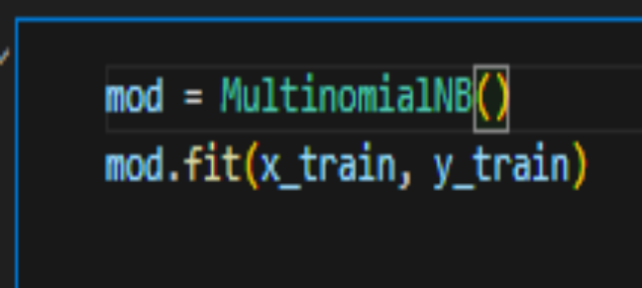
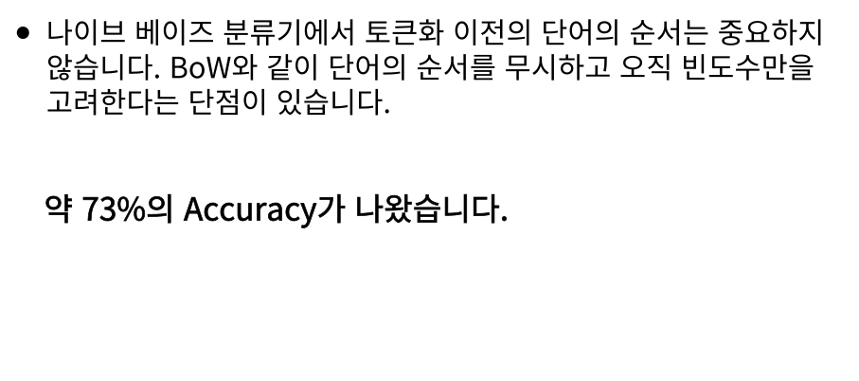

Slide 17

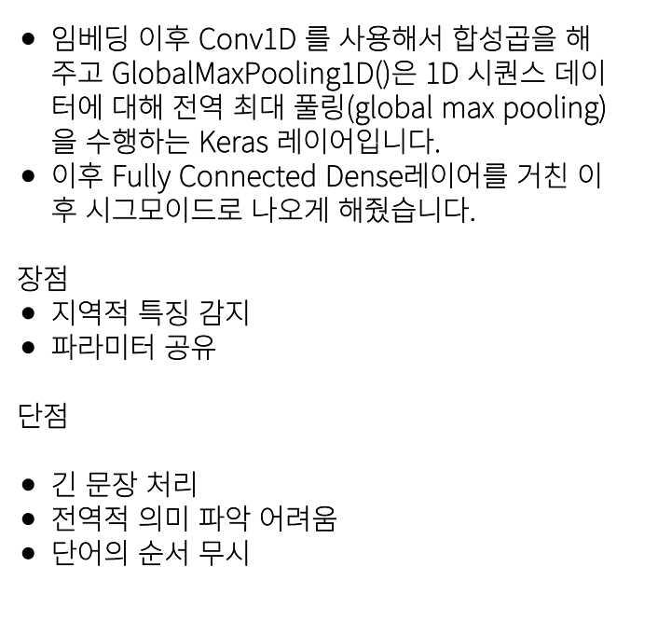
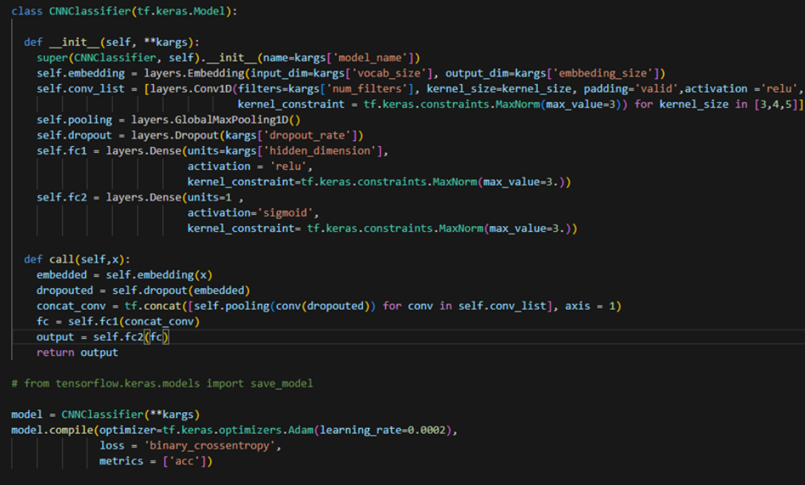
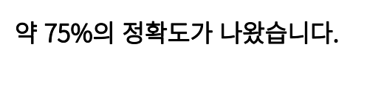

Slide 18

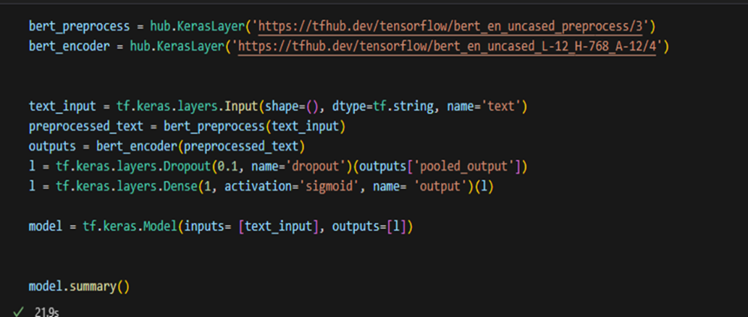
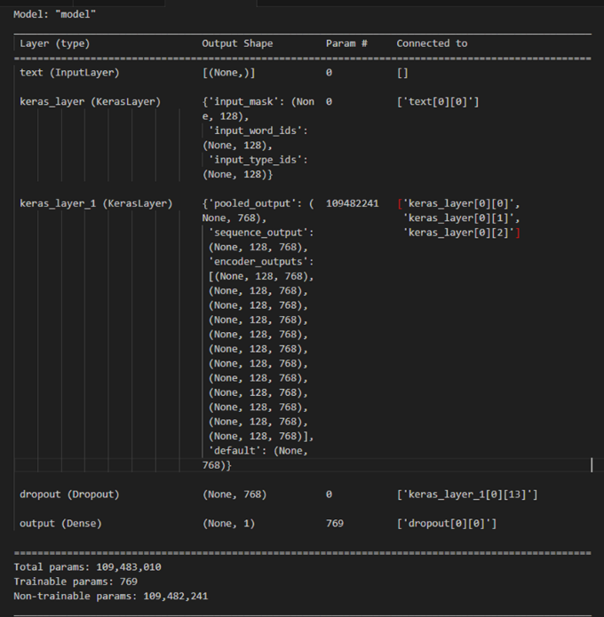
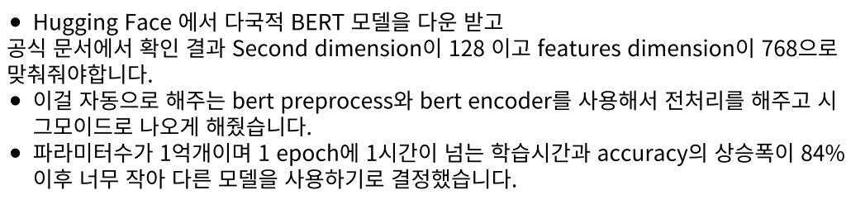

Slide 19

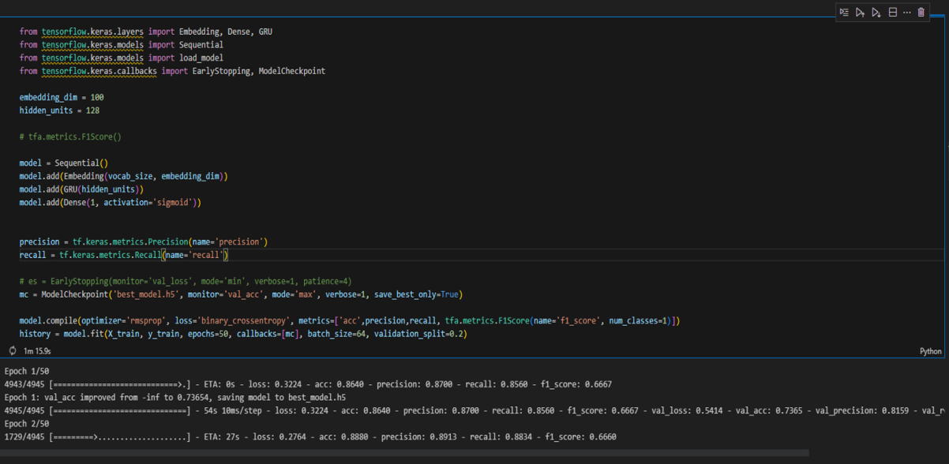
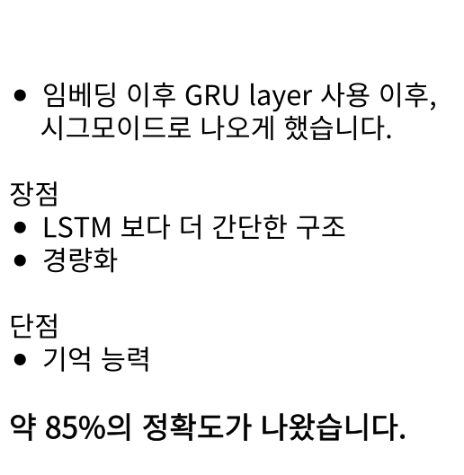

Slide 20

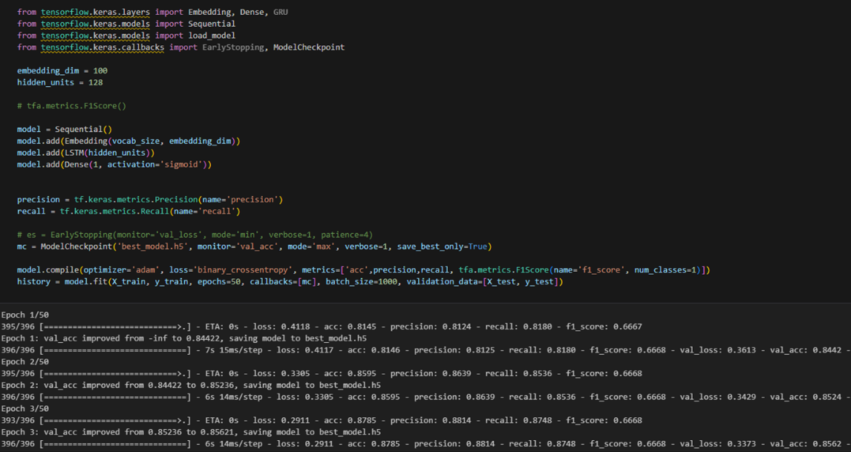
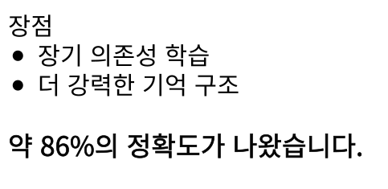

Slide 21

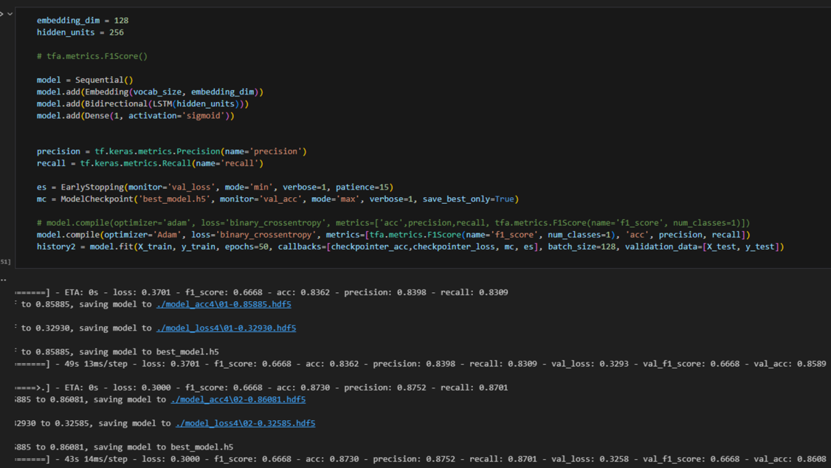
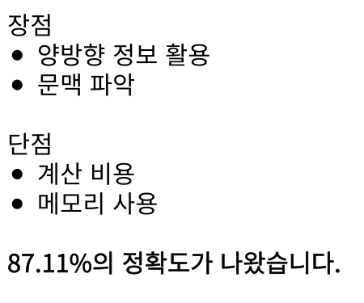

Slide 22

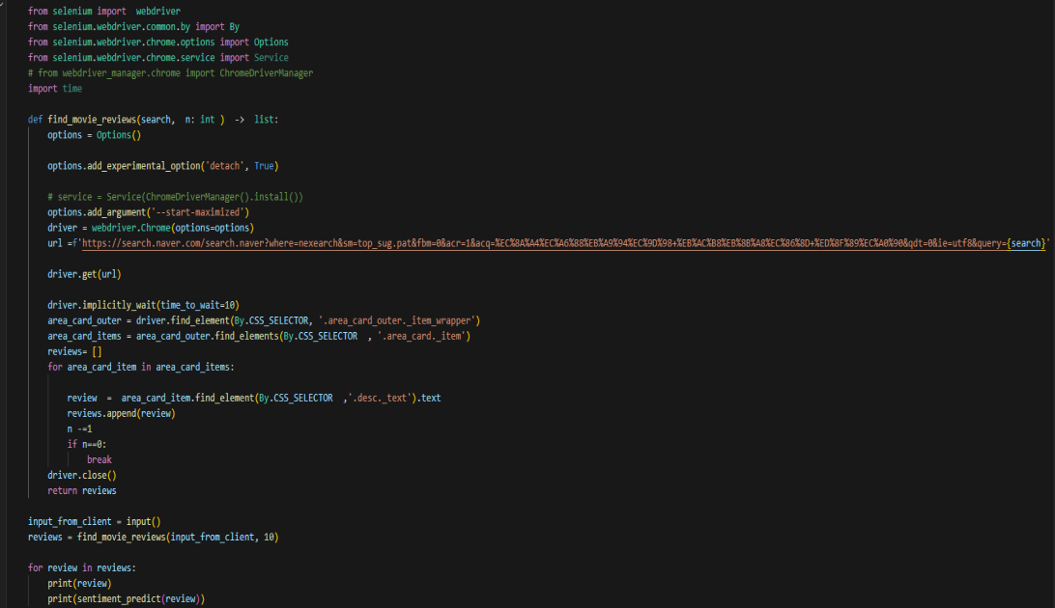
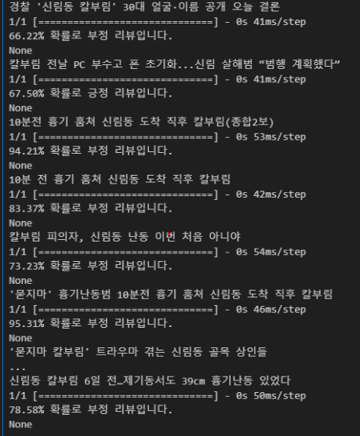

Slide 23

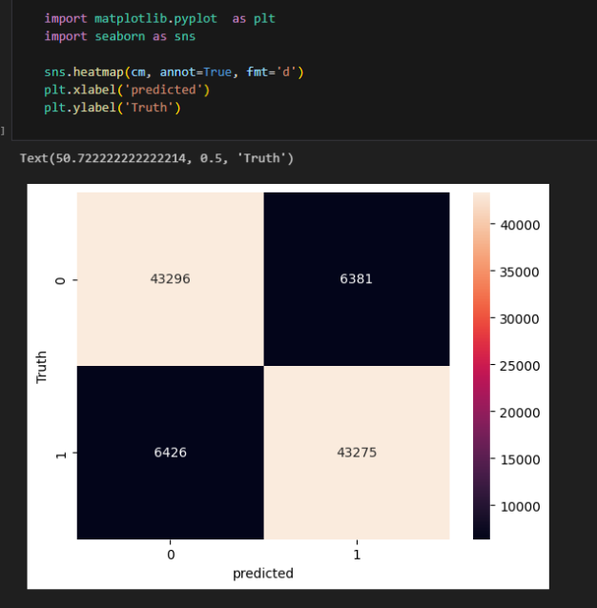
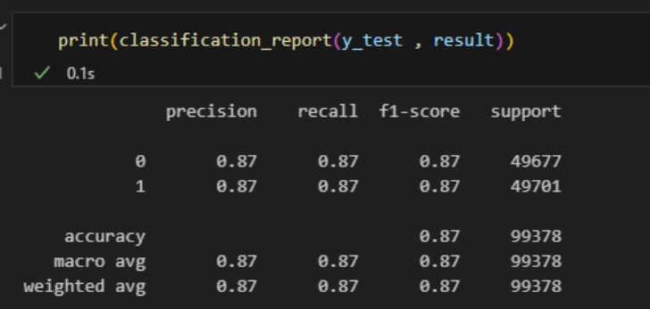

Slide 24
문서요약 아키텍처

Slide 25
# 문서요약 아키텍처 – 인풋 구성
Rawdata
Preprocessing
Embedding
본문 텍스트
1. 한글만 추출
2. 단어 길이가 1개 이상인 것만 추출
Token
Embedding
SentencePiece
Tokenizer
(Vocab Size : 16384)
요약문 텍스트
(Label)
Positional
Embedding
Seq2Seq
DNN
본문 카테고리
Embedding
정수 인코딩

Slide 26
# 문서요약 아키텍처 – Seq2Seq 모델 아키텍처
Context
Vector
Softmax
Next Token Classification
Encoder Model
Decoder Model
Feature
Label

Slide 27
# 문서요약 아키텍처 – 인코더
Next Token Classification
Input
Context
Vector
Softmax
Skip-Connection
(Add Operation)
LSTM (2-stacked)
Encoder Model
Linear (2-stacked)
Decoder Model
Feature
Output
Label

Slide 28
# 문서요약 아키텍처 – 디코더
Next Token Classification
Input
Last Output
Context Vector
Context
Vector
LSTM (2-stacked)
+
Linear (2-stacked)
Softmax
Attention
(Single-Head)
Decoder Model
Concatenate
3-Vector
Encoder Model
Linear (2-stacked)
Output
Label
Feature

Slide 29

# 문서요약 아키텍처 – 학습 하이퍼파라미터 및 평가 결과
Training Hyper-Parameters
Evaluation Table
1. Batch size : 64 (Iteration : Appox. 1000)
2. Epochs : 30
3. Early Stopping Sounds : 10
4. Loss : Cross Entropy
5. Optimizer : AdamW
* Learning Rate : 5e-4
* Weight Decay : 1e-4
Train Loss | 2.40039
Valid Loss | 2.57735
Train Accuracy | 71.33%
Valid Accuracy | 72.64%

Slide 30


# 문서요약 아키텍처 – 검증 데이터 추론 및 오프라인 평가
추론 결과 예시 – Best Case
요약된 본문
그다음 수요일 오후에 이러한 OECD 과학기술 장관회의 결과를 모아서 ‘대전선언문’이라는 형식으로 발표하게 됩니다. 그래서 OECD 전체 과기장관회의에 이어서 OECD 내에 과학기술정책위원회가 있습니다. 세계과학정상회의 마지막 날은 OECD 과학기술 장관회의, 과학기술포럼의 결과를 우리가 집대성을 해서 한 번 더 과학기술을 통해서 한번 제2도약을 해보자고 하는 대한민국 과학발전 대토론회를 하고, 관련되는 우리 과학기술계의 주요한 분들이 다 오셔서 논의를 하게 됩니다.
모델 요약문
그래서 과학기술장관들이 논의한 결과를 토대로 하여튼 협의를 거쳐서 대전선언문을 확정해서 발표하게 됩니다

Slide 31
# 문서요약 아키텍처 – 검증 데이터 추론 및 오프라인 평가
추론 결과 예시 – Bad Case
요약된 본문
다음으로, 콘텐츠산업의 혁신성장을 주도하는 창의인재 양성 관련입니다. 우선 영화, 게임, 방송영상, 웹툰, 애니메이션 등 분야별 특성을 반영한 맞춤형 교육과정을 운영합니다.
모델 요약문
콘텐츠산업 경쟁력 강화를 위한 일자리 창출을 위해 콘텐츠 기업의 성장단계별 맞춤형 창업 지원을 지속하고 콘텐츠
원인 분석
문장이 어디서 마쳤는지 그에 대한 위치를 전처리 및 토큰화 과정에서 반영하지 않았기 때문인 것으로 추정

Slide 32
# 문서요약 아키텍처 – 검증 데이터 추론 및 오프라인 평가
추론 결과 예시 – Worst Case
요약된 본문
베트남에서는 방향과 관계 없이 무조건 오토바이 앞바퀴를 먼저 내민 사람이 우선권을 갖는다고 한다. 달인 수준의 운전실력도 흔하게 볼 수 있다.
요약된 본문
미국의의은에의의의의은에의의의의의의의의
원인 분석
완전한 한글만 추출하여 학습했기에, 숫자 및 기타 정보가 결합되어 있는 문장을 학습하지 못했기 때문으로 추정
Ex. 코로나19, 3분기GDP, LG전자

Slide 33
결론

Slide 34
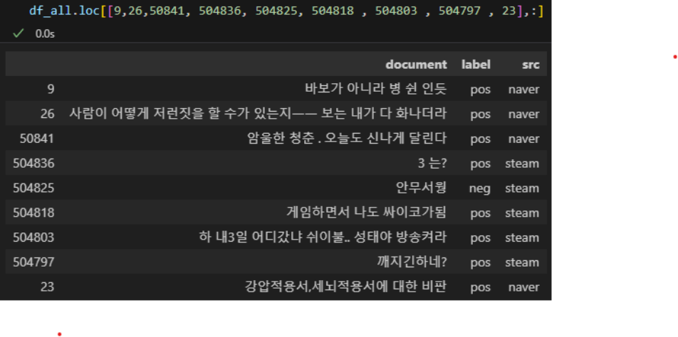
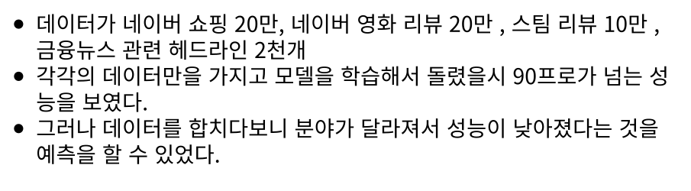
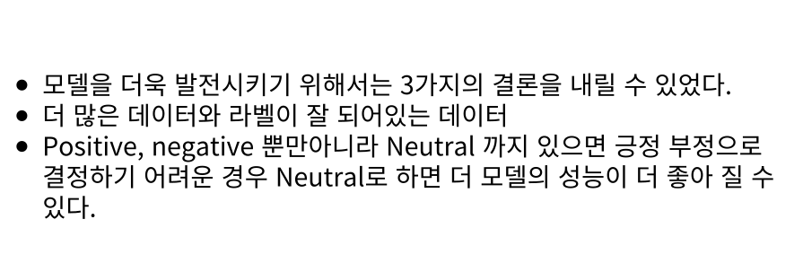
# 향후 발전 방향 - 감성분석

Slide 35
# 향후 발전 방향 - 문서요약
PreTrained Model 사용 (BERT, RoBERTa, MPNet 등)
사전 학습된 모델을 사용하여 Few-Shot Learning을 통해 고효율의 서비스를 구현
ChatGPT, Bard 등 LLM 에 대한 프롬프트 엔지니어링
프롬프트 엔지니어링을 통해 요약, 감성분석, 엔티티 추출 등 다양한 task를 요청하여 서비스를 구현

Slide 36


